Slide 1
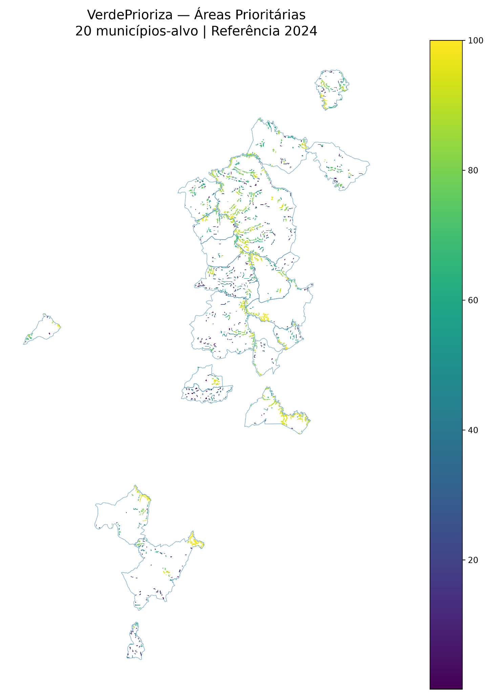
VerdePrioriza
Sistema de apoio à decisão para priorização territorial ambiental
Python
PostGIS
Streamlit
GeoPandas
Leandro Fraiha Paiva
Projeto de portfólio em Big Data, geoprocessamento e análise ambiental
Referência ambiental: 2024

Slide 2
1. O problema que o VerdePrioriza resolve
Transformar dados ambientais dispersos em uma priorização territorial explicável e operacional.
Desafio
Resposta do projeto
Dados de cobertura, fogo, relevo, hidrografia e limites municipais vêm de fontes e formatos diferentes.
1
Ingerir
Dados públicos e espaciais
A comparação entre municípios exige indicadores normalizados e uma metodologia transparente.
2
Modelar
IPA municipal + IPL local
A decisão final precisa chegar ao território: áreas concretas, ranqueadas e auditáveis.
Priorizar
Núcleo, suporte e excepcional
3
O resultado deve apoiar triagem e planejamento — sem ser confundido com determinação legal ou laudo de campo.
Explicar
Fichas, relatório e explicabilidade
4
5
Entregar
Dashboard + documentação + GitHub
Princípio central: prioridade relativa para apoiar decisão, não substituir análise técnica e jurídica específica.

Slide 3
2. Dados e arquitetura
Uma arquitetura espacial reprodutível, do dado público ao produto de decisão.
1
2
3
4
Fontes públicas
Banco espacial
Análise
Produtos
MapBiomas Cobertura
PostgreSQL 17
Python + pandas
Áreas priorizadas
MapBiomas Fogo
PostGIS
GeoPandas
Fichas e relatório
INPE Queimadas
Schemas raw / staging
SQL espacial
Explicabilidade
IBGE / malha municipal
core / spatial / analytics
Normalização percentílica
Dashboard Streamlit
CRS municipal: EPSG:4674 → análises métricas: EPSG:5880 | Ano de referência consolidado: 2024

Slide 4
3. Metodologia de priorização
Do diagnóstico municipal à prioridade integrada em escala local.
IPA municipal
IPL local
Prioridade Integrada
Pressão ambiental relativa
Aptidão e contexto espacial
Combinação + estabilidade
Cobertura natural
Hidrografia
Scores relativos 0–100
Perda de vegetação
Conectividade
Cenários / sensibilidade
Pressão agropecuária
Declividade
Robustez Alta / Média / Baixa
Fogo recente / carga de fogo
Uso / elegibilidade local
Ranking operacional
Limiar calibrado na distribuição das células estáveis
Suporte ≥ 55,84
Núcleo ≥ 58,44
Excepcional ≥ 61,46
A classe “Excepcional” é informativa dentro do núcleo; não cria área por si só.

Slide 5
4. Seleção espacial e validação
A priorização só vira área operacional depois de regras espaciais e auditoria.
Regra territorial 9H
Auditoria espacial 9I
≤ 500 m
núcleo
Núcleo obrigatório
CONTROLES
FALHAS
10
0
Suporte vinculado a núcleo em até 500 m
todos automatizados
na validação final
suporte
Agrupamento espacial e dissolução
Geometria inválida
Resultado
Área operacional mínima de 10 ha
Área fora do município
1.045 áreas
validadas
Componente sem núcleo
Área / percentuais inconsistentes
Ranking inválido
Versão final: areas_9h_v1.1_2024
Suporte acima de 500 m
Sobreposições

Slide 6
5. Resultado territorial consolidado
20 municípios-alvo e 1.045 áreas finais, com referência ambiental 2024.
ÁREAS FINAIS
ÁREA PRIORIZADA
1.045
51.810,1 ha
ranking operacional
total consolidado
ÁREA DE NÚCLEO
FAIXA EXCEPCIONAL
37.443,5 ha
18.766,8 ha
72,27% do total
36,22% do total
Leitura executiva
O resultado não é um “mapa de obrigação”. Ele organiza onde a combinação de pressão municipal, sinais locais e estabilidade do modelo justifica investigação e planejamento prioritários.

Slide 7
6. Ranking municipal e leitura de decisão
A prioridade média ponderada varia entre municípios, enquanto a área total priorizada conta outra parte da história.
Top 5 — Prioridade Integrada média ponderada
Dois tipos de prioridade
1. Rincão
64,77
MAIOR PI MÉDIA
Rincão | 64,77
2. Sertãozinho
64,46
42 áreas • 3.447,4 ha
3. Bariri
63,51
MAIOR ÁREA PRIORIZADA
4. Santa Ernestina
63,32
Morro Agudo
5. Jaú
63,28
238 áreas • 13.213,1 ha
A leitura conjunta evita confundir “maior pressão média” com “maior extensão territorial priorizada”.
PI ponderada geral: 61,66

Slide 8
7. Explicabilidade: por que uma área ficou no topo?
Exemplo real da área 3525300-H001, em Jaú.
Área 3525300-H001
O que a explicabilidade revela
Jaú • ranking geral 1 • percentil 100
O município não é o mais pressionado no conjunto dos 20: o IPA aparece em 15º lugar.
IPA MUNICIPAL
IPL LOCAL
81,70
76,60
Mesmo assim, a área local apresenta sinais espaciais fortes e chega ao topo do ranking operacional.
posição 15º / 20
percentil 100
A explicação separa contexto municipal e evidência local, evitando uma “caixa-preta” de score único.
PI MÉDIA
ÁREA
77,88
23,19 ha
Robustez da área: Média — informação explícita para orientar uso responsável do ranking.
prioridade Muito alta
5 células • todas núcleo
Insight: o componente local pode alterar substancialmente a leitura do contexto municipal.

Slide 9
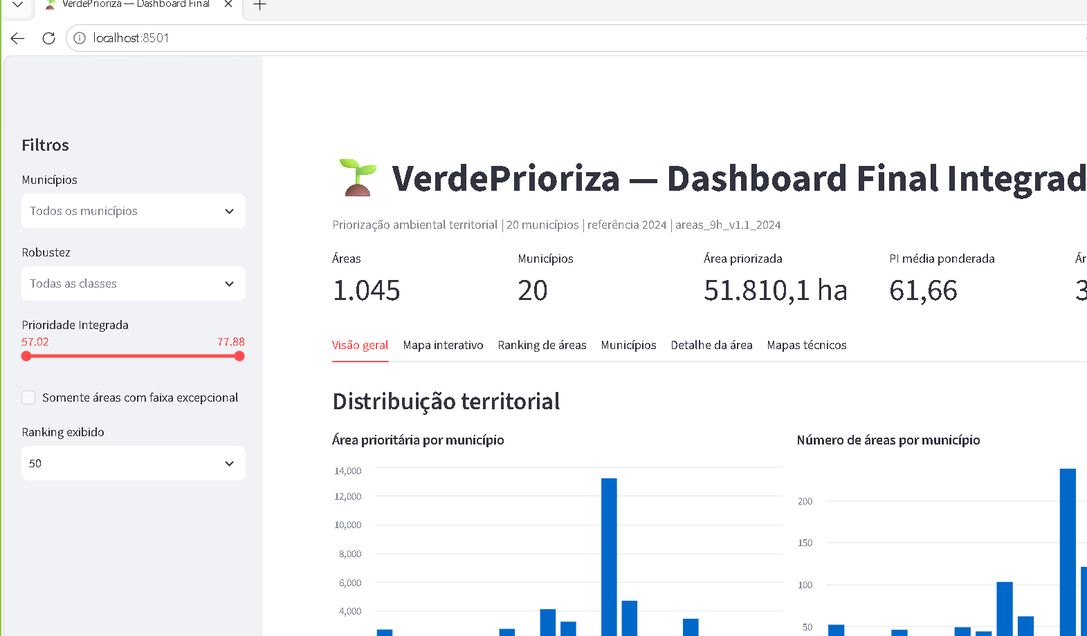
8. Dashboard final integrado
Consulta executiva, mapa, ranking, detalhe e acesso às evidências em uma única interface.
O dashboard reúne
KPIs gerais
Filtros por município e robustez
Mapa interativo
Ranking de áreas
Comparação municipal
Detalhe por área
Fichas técnicas e explicabilidade
Mapas técnicos 9I
Tecnologia: Streamlit + PyDeck

Slide 10
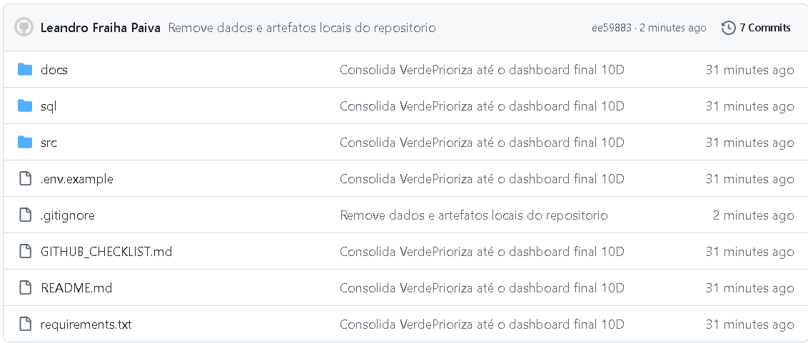
9. Engenharia e reprodutibilidade
O projeto não termina no mapa: código, documentação e controle de versão fazem parte da entrega.
O que está versionado
SQL dos módulos 5–10D
ETLs e análises em Python
Scripts espaciais e visualizações
README e documentação técnica
requirements.txt e .env.example
GitHub público com histórico de commits
Dados brutos, outputs e credenciais ficam fora do repositório.

Slide 11

VerdePrioriza como portfólio técnico
Um projeto de ponta a ponta que demonstra capacidade de estruturar dados, modelar critérios, analisar território e comunicar decisão.
Projeto completo
Engenharia de dados
ETL • PostgreSQL • SQLAlchemy • versionamento
Geoprocessamento
PostGIS • GeoPandas • CRS • análise espacial
Data Science aplicada
normalização • sensibilidade • ranking • robustez
github.com/le1976/verdeprioriza
Produto analítico
relatórios • explicabilidade • dashboard • GitHub
Próximas evoluções
• ampliar cobertura territorial
• incorporar novos anos quando disponíveis
• validar com campo e especialistas
• publicar dashboard em ambiente web
Apoio à decisão — não substitui avaliação legal, fundiária ou de campo.

